Slide 1
NCS능력단위평가 결과물제출
능력단위명 | UI/UX 요구분석
성 명 | 이채윤
제출일자 | 2021-10-26
안양이젠아카데미컴퓨터학원

Slide 2
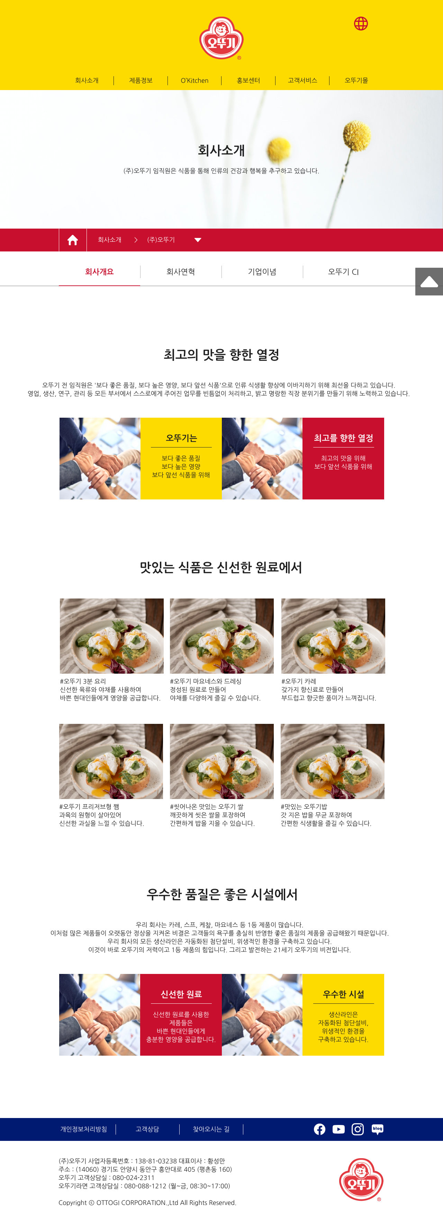
01. 와이어프레임 스케치를 기반으로 프로토타입 제작
프로토타입 제작 및 디자인
프로토타입 시안 01

Slide 3
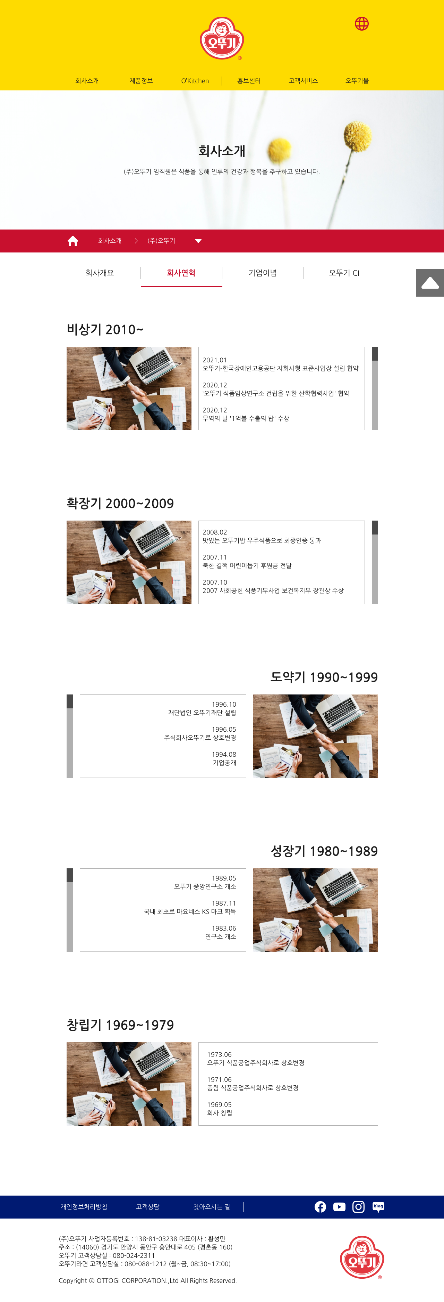
02. 와이어프레임 스케치를 기반으로 프로토타입 제작
프로토타입 제작 및 디자인
프로토타입 시안 02

Slide 4
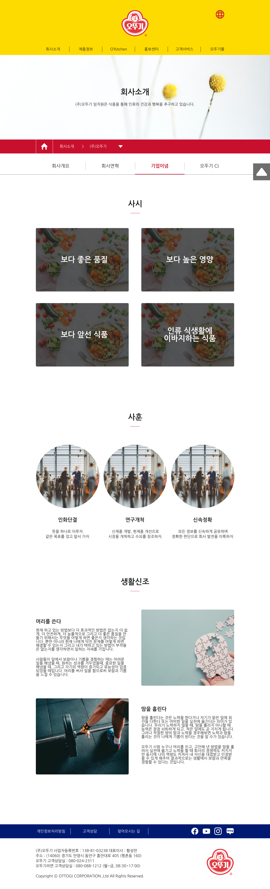
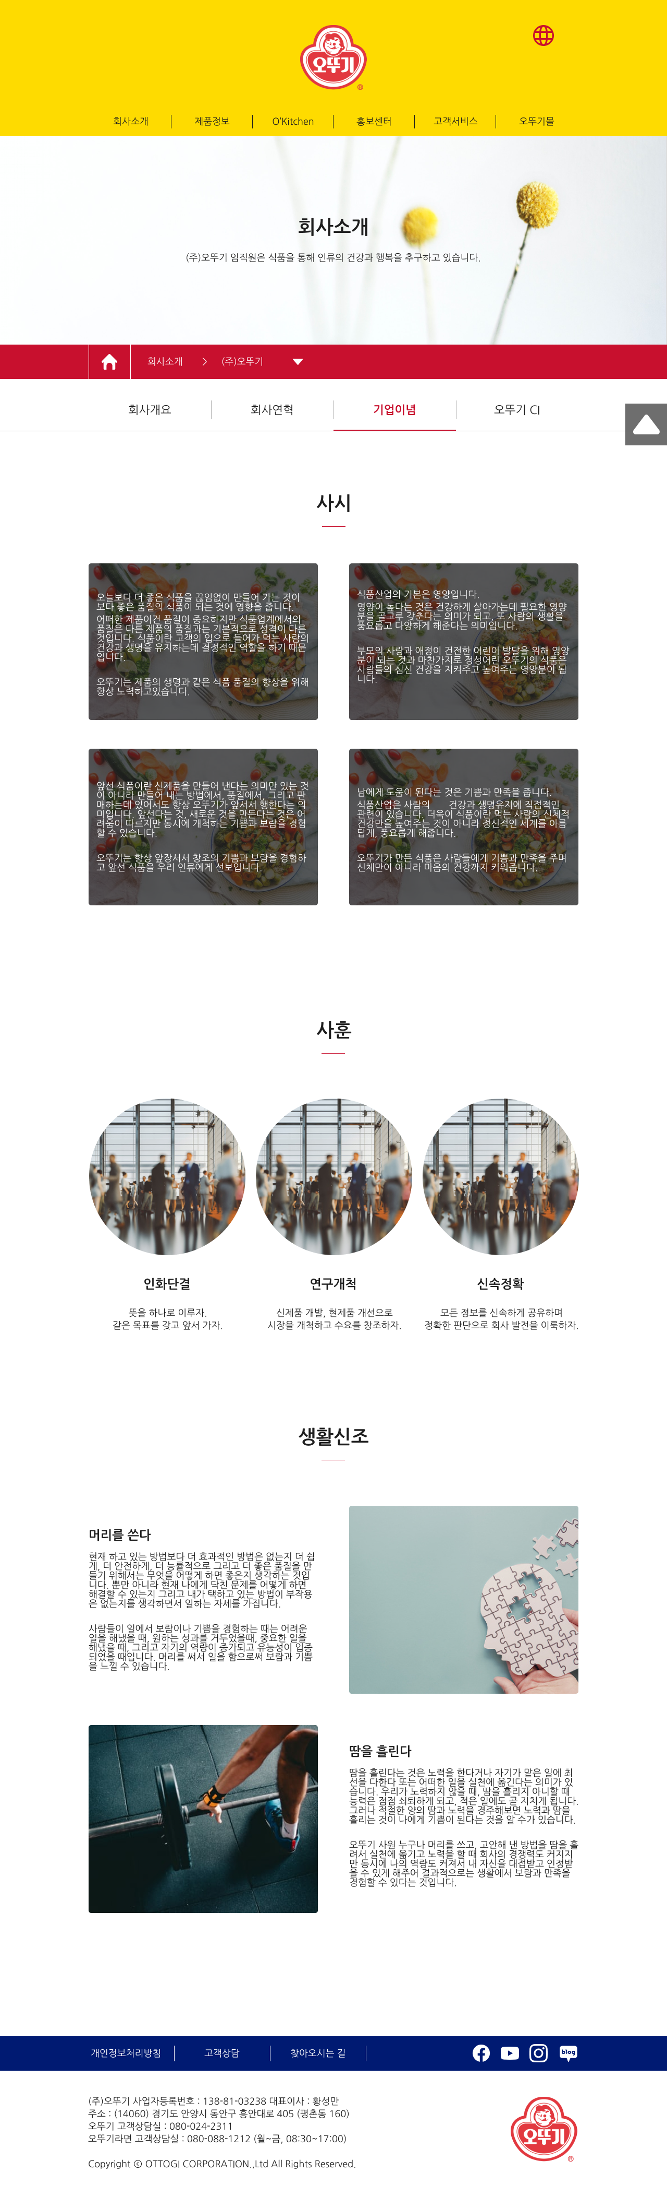
03. 와이어프레임 스케치를 기반으로 프로토타입 제작
프로토타입 제작 및 디자인
프로토타입 시안 03
프로토타입 시안 03-hover

